Slide 1

TEATRO ORPHEUM
PHOENIX · ARIZONA · EEUU

Slide 2
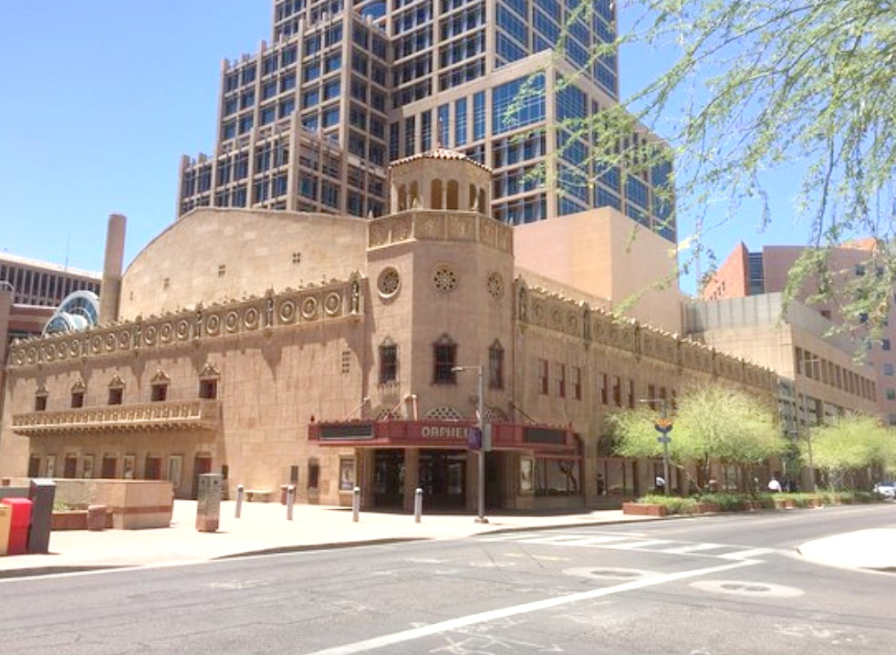
Notes:
2

Slide 3
El Orpheum Theatre es un teatro de 1.364 asientos en el centro de Phoenix. Este lugar se utilizó originalmente para actos de vodevil como parte del Circuito Orpheum a nivel nacional. La construcción comenzó en 1927 y se completó en 1929. Fue diseñado por los arquitectos Lescher & Mahoney, con Hugh Gilbert asociado, y construido para los propietarios-operadores JE Rickards y Harry Nace. Construido en un estilo español del renacimiento de la arquitectura española barroca estilo, intricados murales y molduras eran una parte integral del diseño, toda la intención de dar la impresión de que los clientes estaban disfrutando de los espectáculos "al fresco".
En la década de 1940, la cadena Paramount Pictures compró el Orpheum y lo renombró como "The Paramount". En la década de 1960, Nederlander lo compró para agregarlo como una parada en el circuito de Broadway. A lo largo de la década de 1960 hasta su restauración, pasó a llamarse "Palacio del Oeste". A mediados de la década de 1970 y principios de la de 1980, el teatro fue arrendado a la emprendedora familia mexicana Corona, que presentó una amplia variedad de eventos y películas hispanas. En un momento dado, todos los murales y molduras se pintaron de negro cuando se utilizó el Orpheum para proyectar películas españolas. Además de querer ocultar las áreas que ya estaban en mal estado, se pensó que tales decoraciones restarían valor a las películas.
Después de caer en mal estado durante algunos años, la ciudad de Phoenix compró el Orpheum Theatre en 1984 y comenzó una restauración de 12 años. Los estudios Conrad Schmitt crearon la transformación y el Orpheum reabrió el 28 de enero de 1997 con una actuación de “Hello, Dolly!” protagonizada por Carol Channing. Después de la actuación, la Sra. Channing, todavía vestida pero fuera de lugar, agradeció al público por "no convertir este hermoso teatro en un estacionamiento".

Slide 4
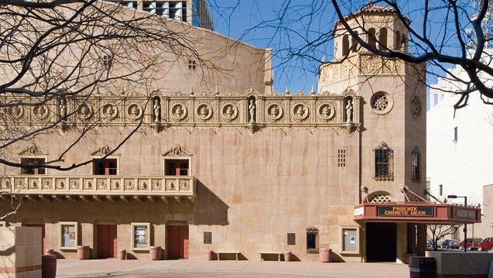
Notes:
4

Slide 5
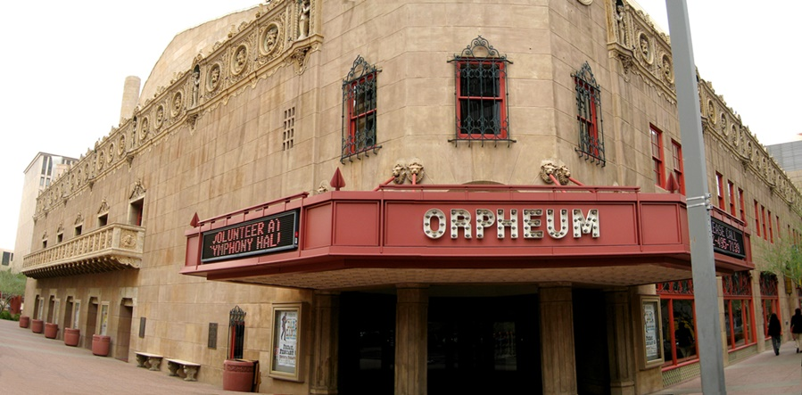

Slide 6
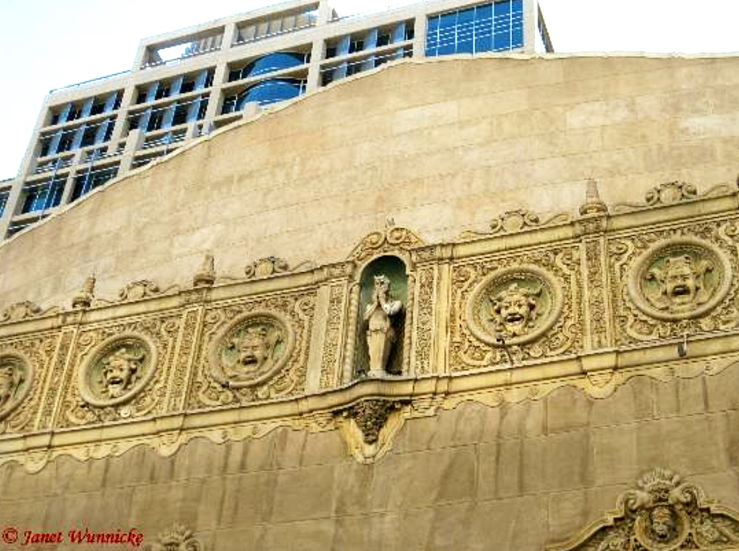

Slide 7
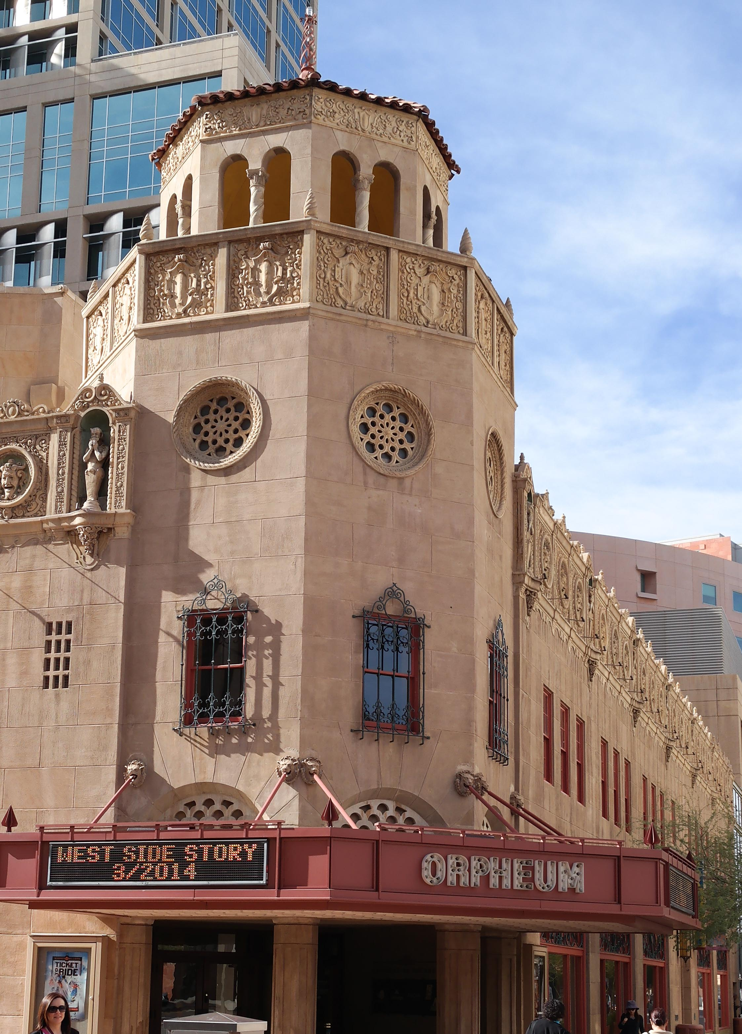
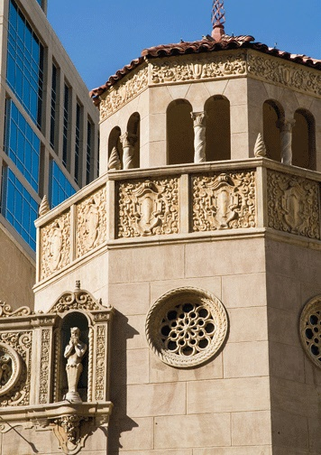

Slide 8
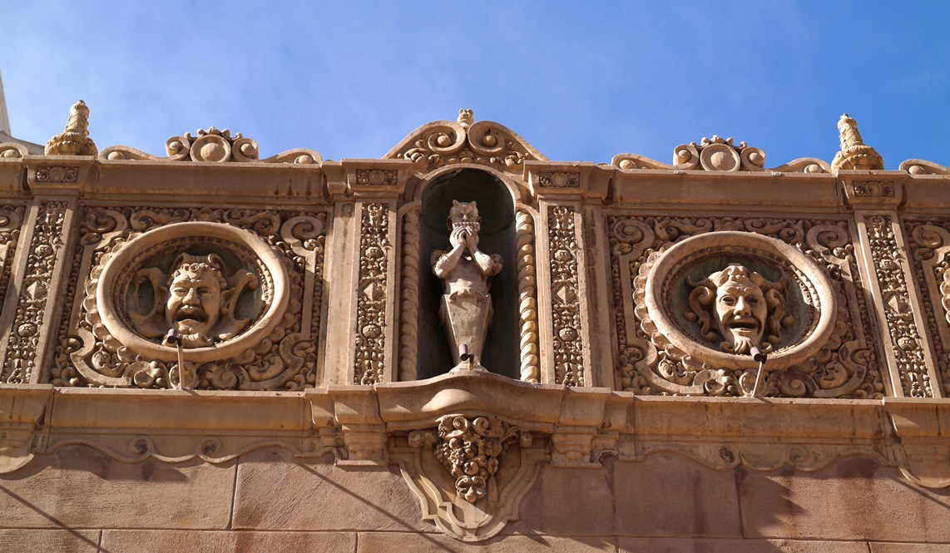

Slide 9
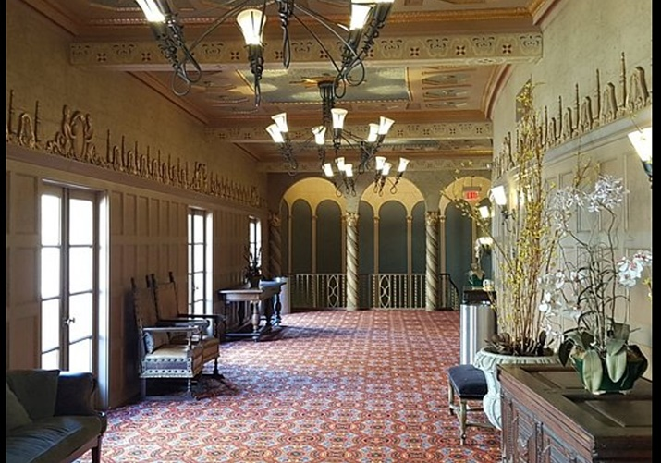

Slide 10
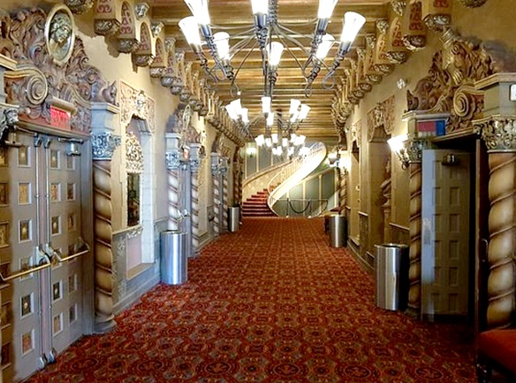

Slide 11
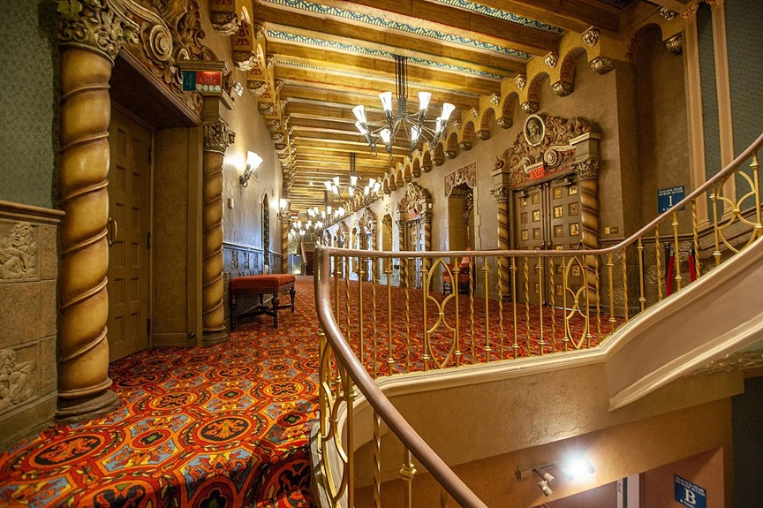

Slide 12
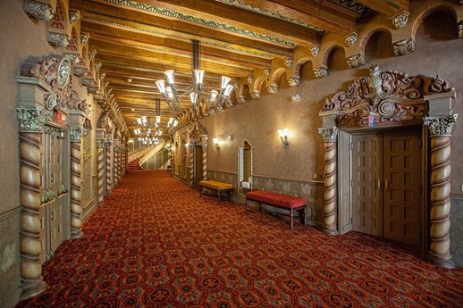

Slide 13
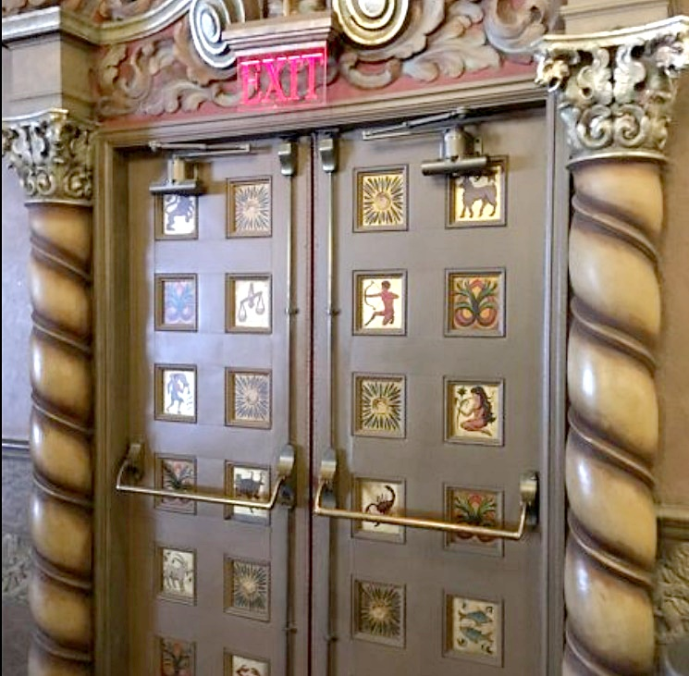

Slide 14
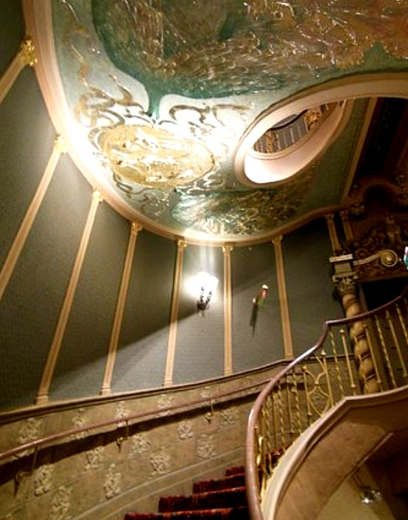

Slide 15
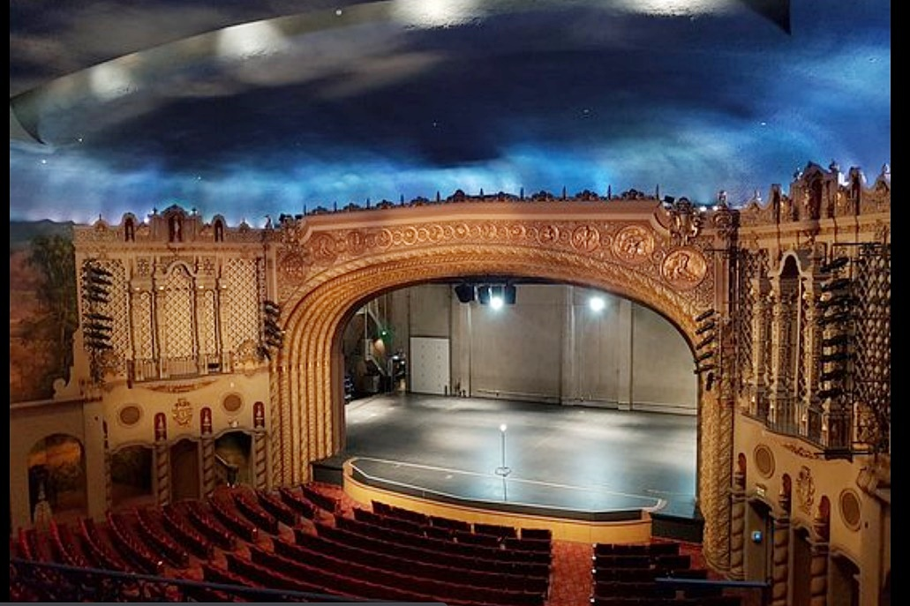

Slide 16
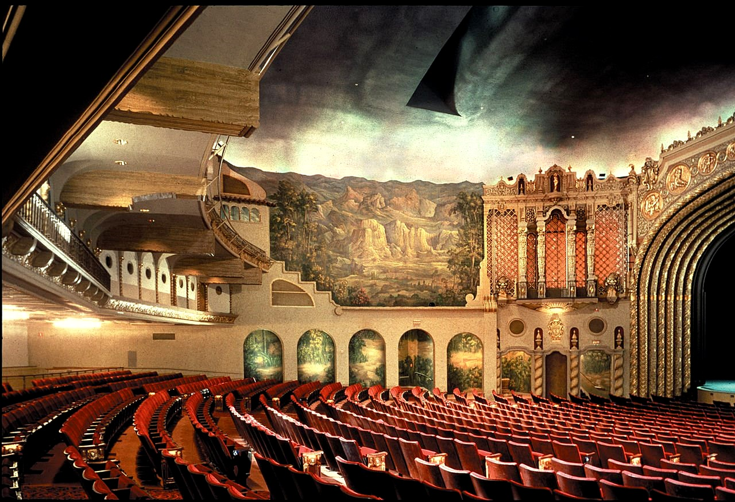

Slide 17
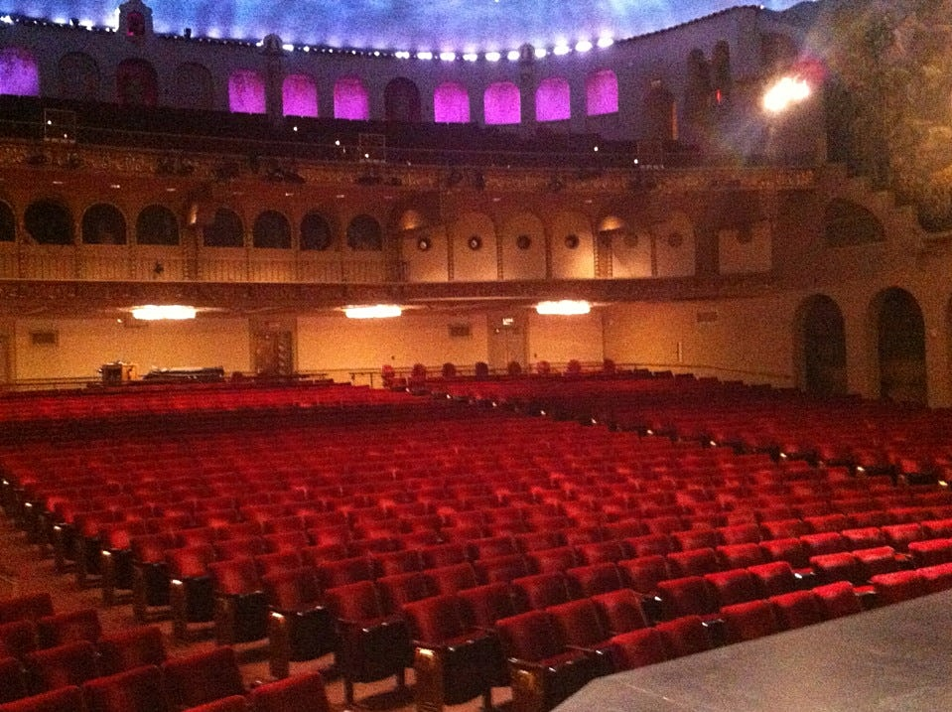

Slide 18
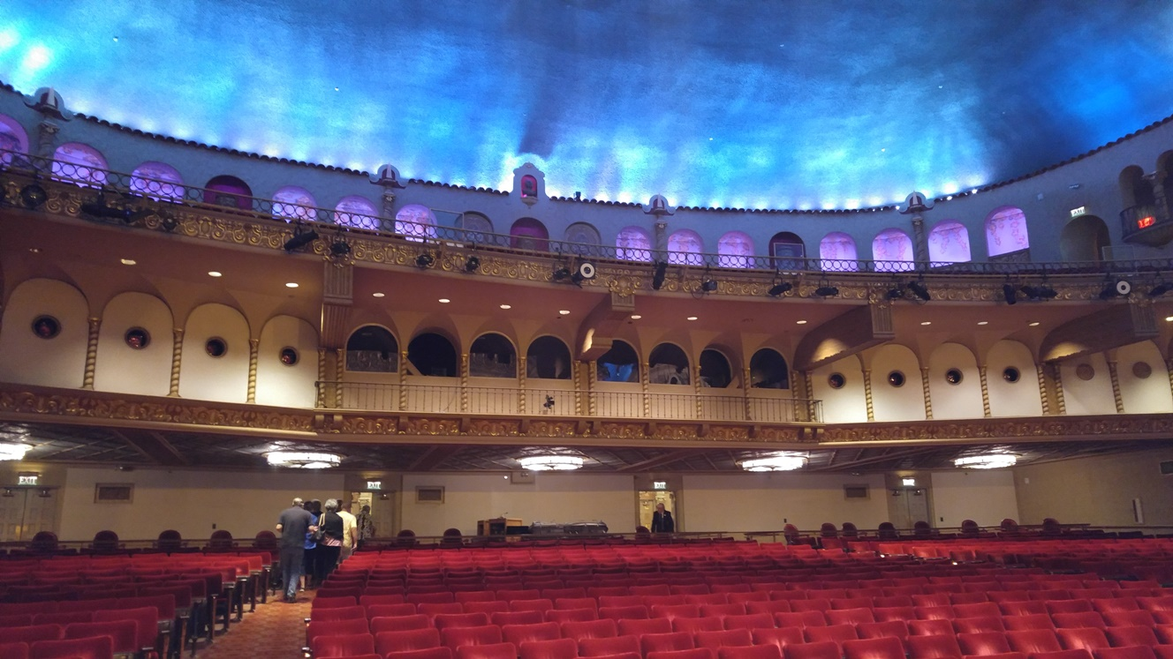

Slide 19
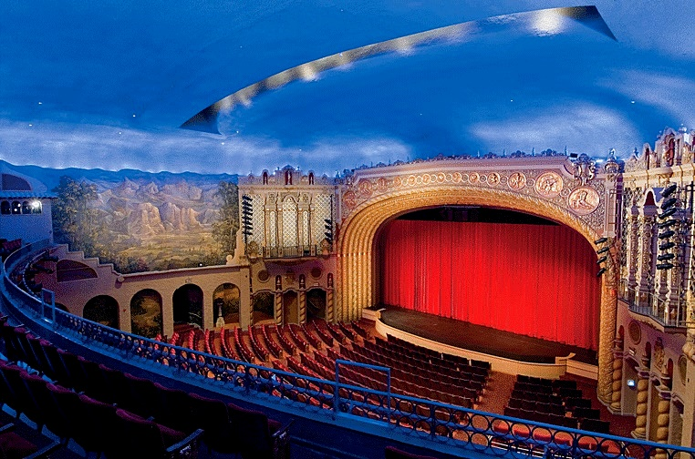

Slide 20
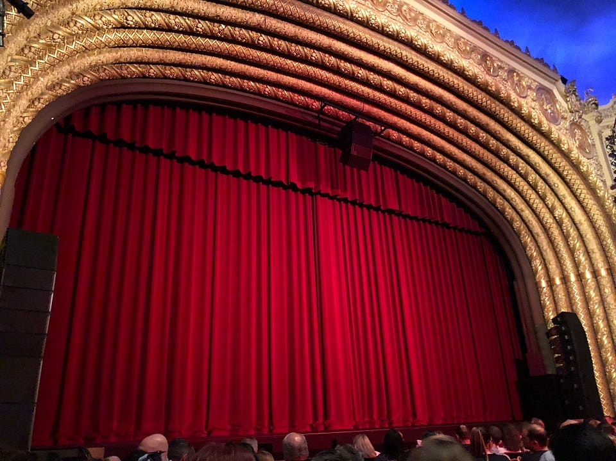

Slide 21
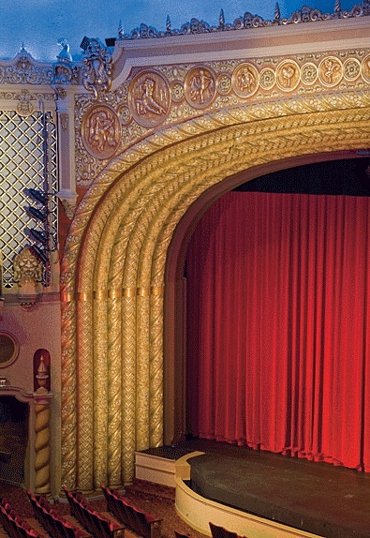
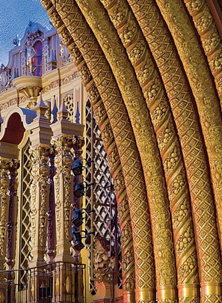

Slide 22
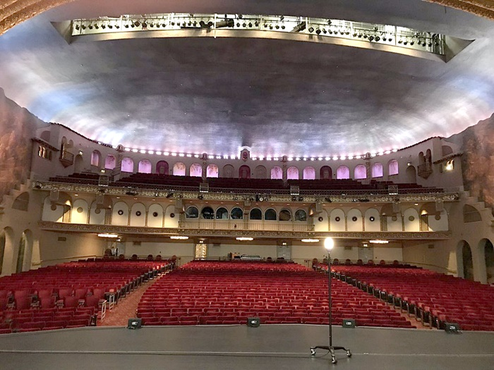

Slide 23
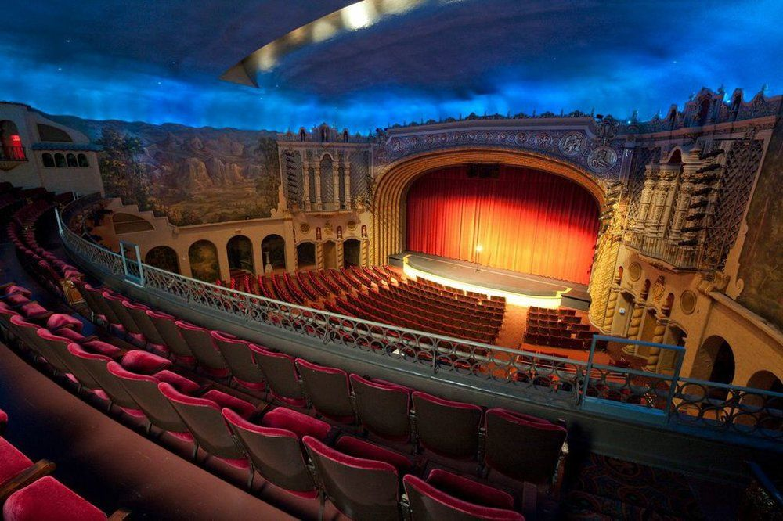

Slide 24
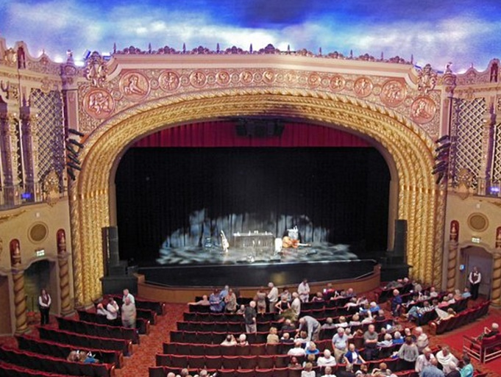

Slide 25
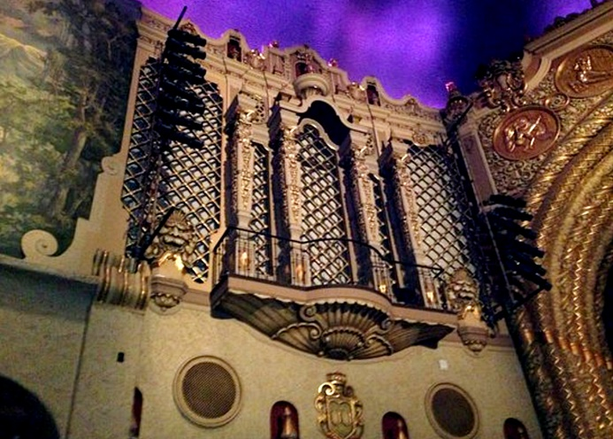

Slide 26
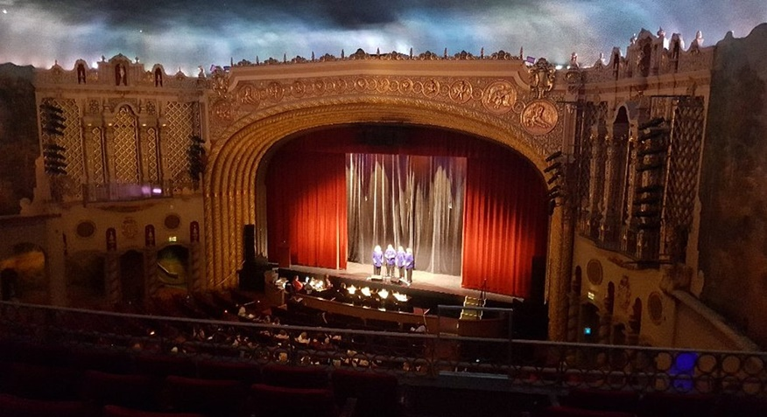

Slide 27
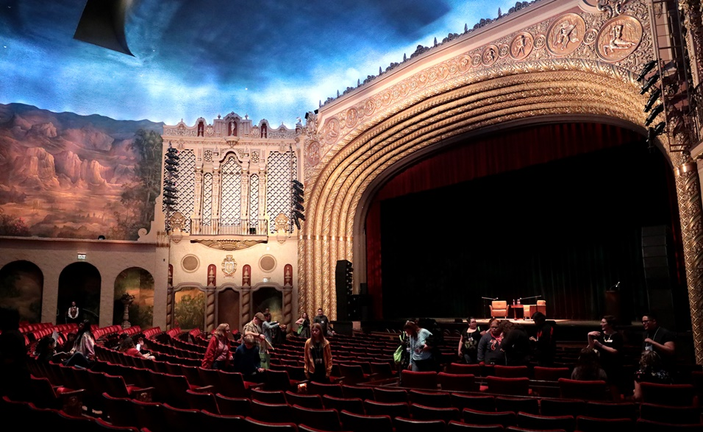

Slide 28
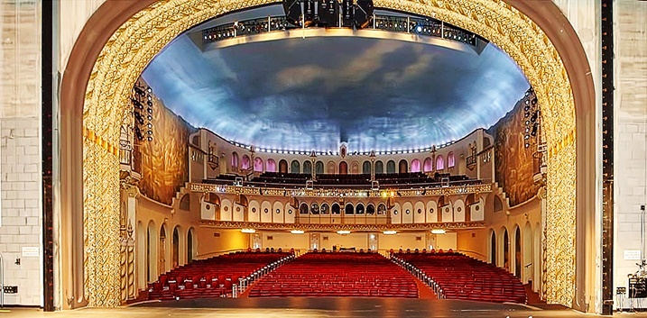

Slide 29
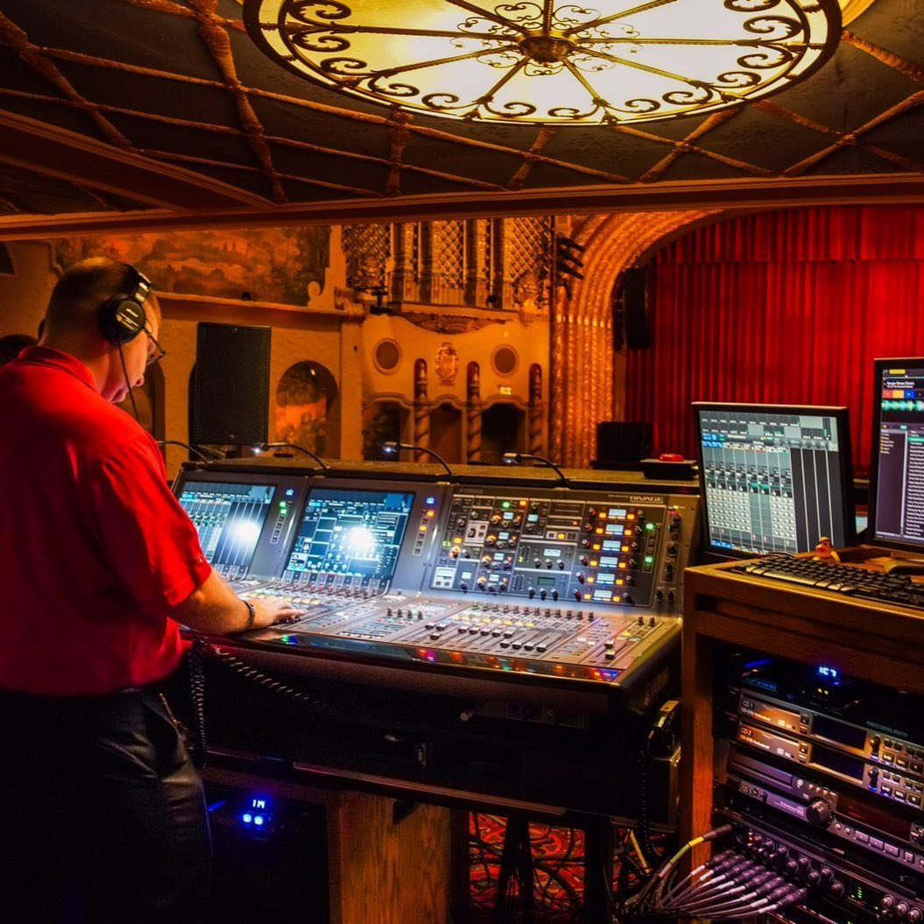

Slide 30
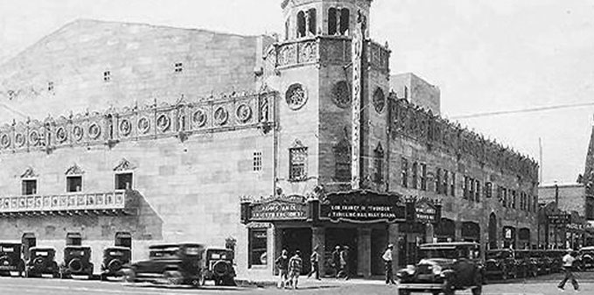

Slide 31
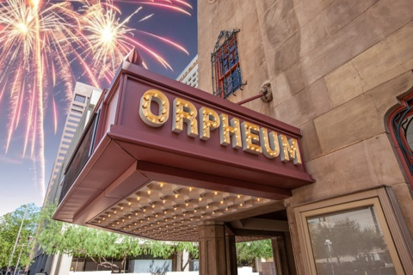

Slide 32
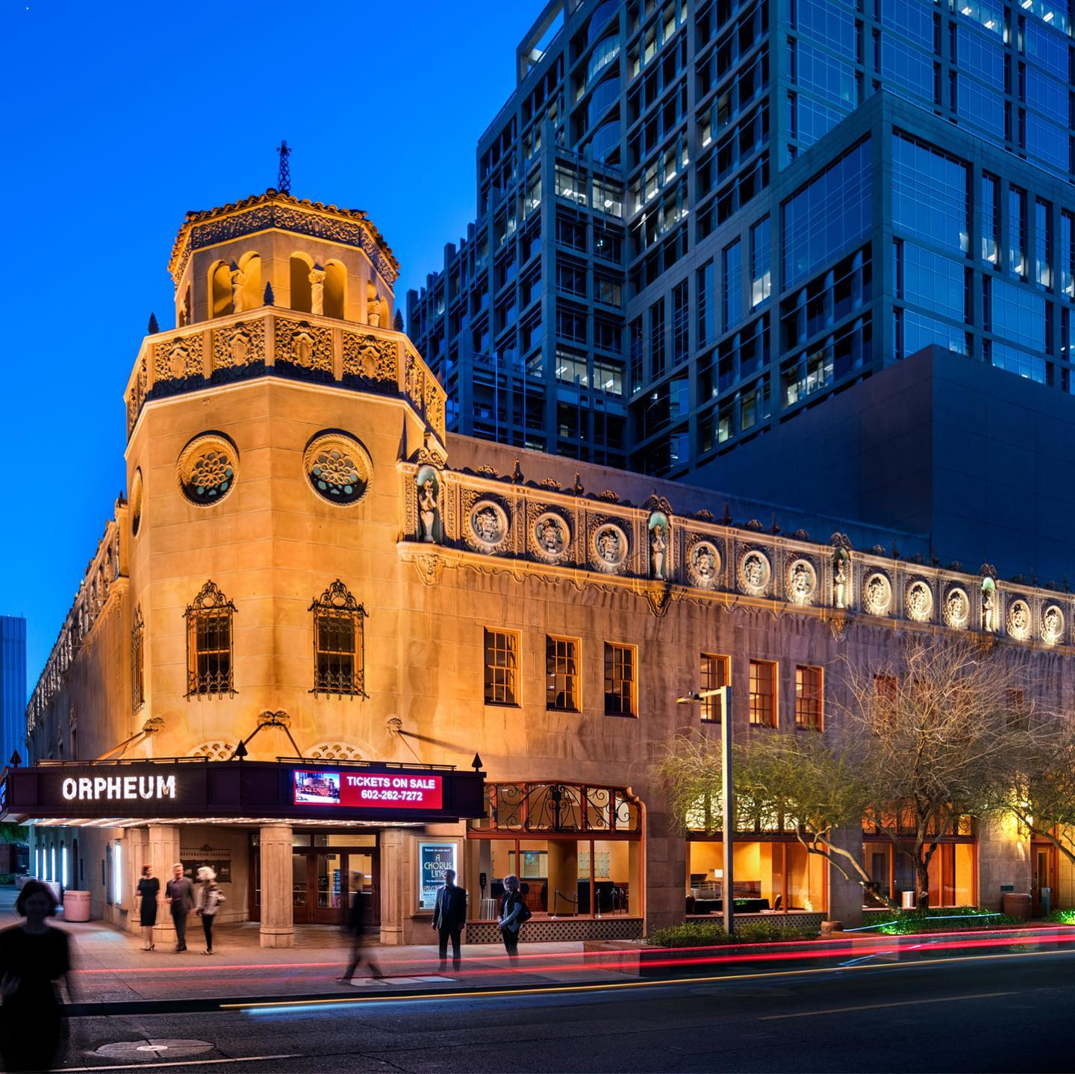

Slide 33

GRACIAS POR TU VISITA
Y QUE TENGAS UN BUEN DÍA
VICTOR NOVELLÓN

Slide 34







¿Te ha gustado?
Puedes ver más entrando
Aquí
Además puedes recibir powerpoints en tu correo electrónico suscribiéndote aquí:

